Slide 1

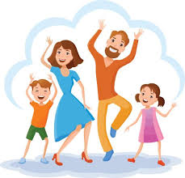

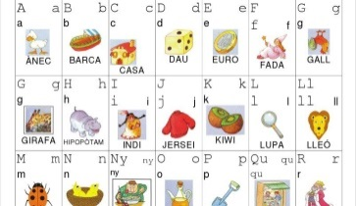


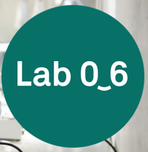
Comunicació i llenguatges
ciència
FILOSOFIA
COS I MOVIMENT
ESTEU PREPARATS
Per EXPERIMENTAR?
Equilibrem la balança:
Amb un penjador de roba i dos recipients idèntics us podeu construir una balança casolana.
Aleshores, es tracta d’investigar si...⠀
- Objectes diferents poden pesar igual?
- Objectes aparentment iguals poden pesar diferent
Primerament, visualitza el vídeo d’en Piper
Coreografia
en família
Qui vulgui seguir
amb molt de ritme:
“Mou el cos” de
Damaris Gelabert
Crea el
teu propi
ABECEDARI:
A continuació, podràs fer l’activitat de retorn
Recorda el so de les Lletres amb aquesta cançó
lectoescriptura

